Slide 1
الإذن الطبي Informed consent

Slide 2
ما هو العمل الطبي
العمل الطبي هو كل إجراء يقوم به الطبيب أو الممارس الصحي بهدف الوقاية أو العلاج من الأمراض ويشمل هذا وسائل التشخيص والإجراءات الوقائية كالتطعيمات مثلا ، والإجراءات العلاجية الطبية والجراحية

Slide 3
ما هو حكم التداوي؟

Slide 4
1 ـ المنع من التداوي ، وأصحابه على فريقين
الأول : يرى منع التداوي مطلقا وهم غلاة الصوفية
الثاني : يرى منع التداوي إن كان المريض يعتقد أن الشفاء من الدواء وأنه لو لم يداو لم يسلم .
2 ـ جواز التداوي وإباحته وهو اقول جمهور العلماء من الحنفية والمالكية والحنابلة .
3 ـ إستحباب التداوي وكأنه مندوب إليه .
4 ـ وجوب التداوي وقال به فريقان :
أ ـ فريق يرى وجوب التداوي مطلقا ، وهو قول لبعض الحنابلة ، وهو وجه عند الإمام أحمد .
ب ـ فريق يرى وجوب التداوي إن علم بقاء النفس لا يحصل بغيره ، وبه قال بعض الشافعيه وبعض الحنابلة ، وقال به إبن تيمية رحمه الله .
وقدر بعض الباحثين المعاصرين أن الأصل في التداوي الإباحة ، ولا يكون واجبا من حيث الأصل .

Slide 5
رجل يبلغ من العمر 50 عاما شخص بالتصلب العصبي
المتعدد ( (Multiple Sclerosis,في الصباح ناقش الجراح المختص الحالة مع المريض وأخبره بضرورة إجراء عملية جراحية بشكل مبكر وبعد شرح العملية للمريض وافق المريض على إجراء العملية الجراحية موافقة شفهية.
في المساء طلب من المريض إعطاء موافقته الخطية على إجراء نفس العملية الجراحية المتفق عليها اتفاقا شفهيا مع الجراح ولكنه رفض واتضح عليه عدم إدراكه ووعيه بالمكان والوقت والأشخاص وكما هو معروف قلة الإدراك والوعي من أعراض هذا المرض.
بعد ذلك قرر الجراح إجراء العملية الجراحية معتبرا موافقته الشفهية موافقة نهائية وانه لا يؤخذ برفضه الحالي نظرا لحالته التي لا تسمح له باتخاذ القرار المناسب.

Slide 6
تعريف الأذن الطبي
ويفهم أن الإذن بالعمل الطبي بأنه :
إباحة المريض أو وليه للطبيب القيام بالعمل الطبي
ويمكن تعريفه بأنه :
إقرار المريض أو وليه للطبيب القيام بالعمل الطبي اللازم لعلاجه

Slide 7
نظام مزاولة المهن الصحية بالمملكة
المادة التاسعة عشرة:
يجب ألا يجرى أي عمل طبي لمريض إلا برضاه، أو بموافقة من يمثله أو ولي أمره إذا لم يعتد بإرادته هو. واستثناء من ذلك يجب على الممارس الصحي - في حالات الحوادث أو الطوارئ أو الحالات المرضية الحرجة التي تستدعي تدخلاً طبياً بصفه فورية أو ضرورية لإنقاذ حياة المصاب أو إنقاذ عضو من أعضائه، أو تلافي ضرر بالغ ينتج من تأخير التدخل وتعذر الحصول على موافقة المريض أو من يمثله أو ولي أمره في الوقت المناسب - إجراء العمل الطبي دون انتظار الحصول على تلك الموافقة. ولا يجوز بأي حال من الأحوال إنهاء حياة أي مريض ميؤوس من شفائه طبياً، ولو آان بناء على طلبه أو طلب ذويه.
------------------
١ل تؤخذ موافقة المريض البالغ العاقل سواء كان رجلاً أو امرأة أو من يمثله إذا كان لا يعتد بإرادته قبل القيام /١٩

Slide 8
شروط الإذن بالعمل الطبي
أولا : أن يكون الإذن صادرا ممن له الحق.
ثانيا : أن يكون الذي يعطي الإذن كامل الأهلية.
ثالثا : حرية الإختيار والطواعية .
رابعا : أن يكون العمل الطبي مأذون به شرعا .
خامسا : أن يعطي الإذن وهو على بصيرة .
سادسا : أن يستمر الإذن حتى ينتهي العمل الطبي .

Slide 9
أركان الإذن بالعمل الطبي
الآذن.
المأذون له.
المأذون به.
صيغة الإذن.

Slide 10
أنواع الإذن بالعمل الطبي
يمكن تصنيف الإذن بالعمل الطبي من حيث شموله إلى إذن عام وإذن خاص ، ومن حيث صفته إلى إذن صريح و غير صريح ومن حيث صيغته إلى إذن شفهي أو إذن مكتوب .
الإذن العام ( المطلق ) : يمكن أن يكون الإذن بالعمل الطبي عاما ، كأن يأذن المريض أو وليه للطبيب بأن يقوم بأي عمل طبي يرى فيه مصلحة للمريض . وهناك نوع من المرضى هذا ديدنهم
الإذن الخاص ( المقيد ) : ويكون محددا بإجراء طبي معين ، كأن يأذن المريض للطبيب مثلا بإجراء أشعة مقطعية للمخ أوأن يجري عملية لإستئصال جزء محدد من جسمه كاللوزتين مثلا .

Slide 11
أنواع الإذن بالعمل الطبي
الإذن الصريح : وهو أن يصرح المريض أو ولية شفاهة أو كتابة بالإذن بالعمل الطبي ، كأن يقول المريض أو وليه للطبيب أذنت لك بالقيام بالإجراء الطبي المعين.
الإذن غير الصريح : ويمكن أن يكون بالإشارة ، كالموافقة بعد عرض الطبيب الإجراء الطبي عليه بالإشارة بحركة معهود فيها أنها تعني الموافقة كتحريك الرأس مثلا بطريقة يفهم منها الموافقة .
الإذن الشفوي : يكتفي في بعض الإجراءات الطبية بالإذن الشفوي وذلك لعدم خطورتها ، ولجريان العرف الطبي بقبول الإذن فيها شفويا مثل تحاليل الدم البسيطة والأشعة العادية وما شابهها .
الإذن المكتوب : ويطلب عادة في الإجراءات الطبية التدخلية التي تنطوي على مخاطر، كالعمليات الجراحية ووسائل التشخيص التدخلية كالمناظير والخزعات ، والعلاج الإشعاعي والكيماوي لمعالجة السرطان وما شابهها

Slide 12
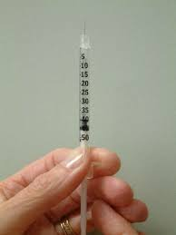
أبو بصير يبلغ من العمر 49 عاما مصابا بداء السكري من النوع الثاني منذ أكثر من عشر سنوات ،ومازال مستوى السكر لديه مرتفعا بالرغم من تناوله ثلاثة أنواع من أدوية السكري بجرعات قصوى.
اقترحت عليه للمرة الثالثة إضافة حقن الإنسولين للتحكم في السكر لكنه رفض.

Slide 13
إن أحد أهم الأسئلة التي ترد دائما في سياق الحديث عن الإذن بالعمل الطبي هو : ماكمية ونوعية المعلومات التي تعطي للمريض قبل أن يطلب منه إعطاء الإذن بالعمل الطبي ؟
ويمكننا أن نجيب إجمالا على هذا السؤال بالقول : إن كمية ونوعية المعلومات التي تعطى للمريض في هذه الحالة يجب أن يكون بقدر كاف ليعطي الأذن وهو عى بصيرة من أمره ، بحيث يستوعب هذه المعلومات ويدركها بقدر جيد قبل إعطاء الإذن .
أما إذا أردنا أن نفصل في الأمر ، فهناك معايير يمكن إستخدامها لتحديد نوعية وكمية المعلومات التي تعطى للمريض . ويمكننا هنا أن نحدد معايير ثلاثة وهي :

Slide 14
1 ـ المعيار المهني : ويقصد به أن تعطى المعلومات للمريض بناء على تقديرنا لكمية ونوعية المعلومات التي سيعطيها بناء على تقديرنا لكمية ونوعية المعلومات التي سيعطيها أي طبيب في مثل الحالة التي تحن بصددها .
2 ـ معيار المريض : ويقصد به أن تعطى المعلومات بناء على تقديرنا لكمية ونوعية المعلومات التي يحتاجها ويرغبها مريض في مثل هذه الحالة التي نحن بصددها لكي يتخذ قرارا صحيحا .
3 ـ المعيار الموضوعي : ويقصد به أن تعطى المعلومات للمريض بناء على إحتياجه الخاص ، وإهتماماته الخاصة بدل أن يكون إفتراضيا فبات على آخرين ، بعد التفاهم معه فقد يطلب معلومات أكثر تفصيلا أو يكتفي بقدر معه بدل أن يكون إفتراضيا فبات على آخرين

Slide 15
أما المعلومات التي يجب أن تقدم للمريض قبل إعطاء الإذن بالعمل الطبي فتشمل ما يأتي :
التشخيص : وإذا لم يكن محددا ، فيبين للمريض ماهي الإحتمالات .
طبيعة الإجراء الطبي المراد القيام به .
مخاطر الإجراء الطبي المزمع القيام به وفوائده .
الخايار والبدائل الأخرى المتاحة
فاطر وفوائد البدائل الأخرى .
مخاطر عدم القيام بالإجراء الطبي ، وفوائده إن كانت له فوائد ،
أما بخصوص ما ذا يذكر من المخاطر ، فتذكر المخاطر الأكثر حدوثا المتعلقة بحالة المريض وهذه هي التي يلتزم الطبيب بتبصير المريض ، أما المخاطر قليلة الحدوث ، أو نادرة الحدوث فالأفضل عدم إخبار المريض بها إلا عند الضرورة خاصة عند سؤال المريض عنها .

Slide 16
معوقات تطبيق إجراءات الإذن بالعمل الطبي الأمور الآتية :
أ ـ إنشغال الطبيب وضيق الوقت لديه خاصة في الحالات الحرجة والأسعافية .
ب ـ عدم إعطاء معلومات كافية للمريض .
ج ـ إعطاء المعلومات بأسلوب يخيف المريض ، وإستخدام المصطلحات الطبية التي قد لا يستوعبها .
د ـ إختلاف اللغة بين الطبيب والمريض ، وأحيانا إختلاف الخلفية الثقافية لكل منهما ، حتى لو كانت اللفة واحدة .
هـ ـ الوضع النفسي الذي يكون قيد المريض والظروف التي يمر بها ، والتي قد توفر إعطاء الإذن بالفعمل الطبي .
و ـ رداة النماذج المستخدمة لإعطاء الإذن بالعمل الطبي وعدم ملاءمتها للحالات المختلفة .
ز ـ عدم إدراك الطبيب لقدرة المريض على إستيعاب المعلومات التي يقدمها أو عدم قدرته على ذلك .
ح ـ غياب مهارات التواصل الجيد لدى الطبيب ، وعدم قدرته على الإيحاء الإيجابي للمريض .
ط ـ الضغط على المريض أو محاولة إستغفاله لتمرير الإذن بالعمل الطبي دون إدراك كامل منه .
ل ـ عدم الإجابة عن أسئلة المريض بصراحة وشفافية .

Slide 17
إذن المرأة
ولاية المرأة على نفسها حق ثابت متحمض لها في الإسلام مادامت بالغة عاقلة راشدة ، مثلها في ذلك مثل الرجل ، ولا خلاف بين فقهاء الإسلام حول هذا الأمر .
يمكن للمرأة أن تأذن بالعمل الطبي إذا تحققت شروطه مثلها مثل الرجل ، وولاية لأحد عليها في هذا الأمر الذي يخصها هي .

Slide 18
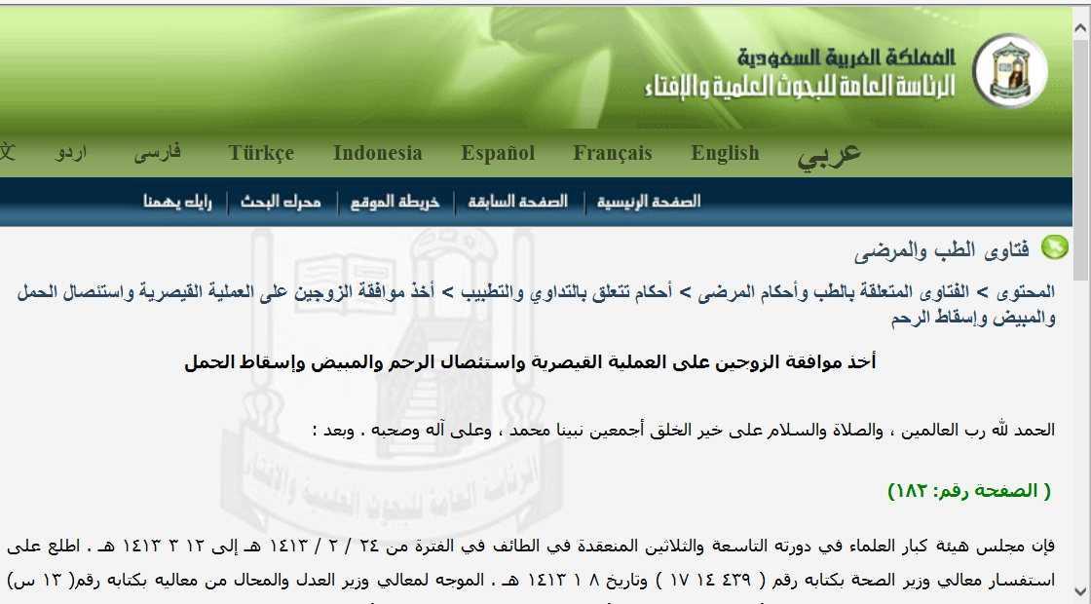

Slide 19
اذن المرأة
الإذن المعتبر في إجراء العملية القيصرية هو إذن المرأة وليس زوجها، وقد جاء في قرار مجلس هيئة كبار العلماء بالمملكة العربية السعودية رقم (173) بتاريخ 12/3/1413هـ ما نصه: " إذا تقرر طبياً من الجهة المختصة الموثوق بها أن الضرورة تقتضي إجراء عملية جراحية لاستئصال الرحم أو المبيض و العملية القيصرية، فإن القول المعتبر في ذلك هو قول المرأة في الإذن أو عدمه إذا كانت بالغة عاقلة، ولا يشترط في ذلك موافقة الزوج ولا غيره من أوليائها ؛ لأن الضرر يتعلق بها دون غيرها وهي أعلم بحالها " .

Slide 20
ينبغي أن يقيد اعتبار إذن المرأة في إجراء العملية القيصرية بغير الحالات الطارئة التي تقتضي عدم التأخر في إجراء العملية تفادياً لخطر يهدد حياة الأم أو جنينها - كما في حالة انفجار المشيمة -، وقد جاء في قرار مجمع الفقه الإسلامي المنبثق عن منظمة المؤتمر الإسلامي رقم (67) بشأن (العلاج الطبي)، ما نصه: " في حالات الإسعاف التي تتعرض فيها حياة المصاب للخطر لا يتوقف العلاج على الإذن".
وجاء في قراره رقم (184)بشأن (الإذن في العمليات الطبية المستعجلة) ما نصه: " إذا كانت الجراحة القيصرية ضرورية لإنقاذ حياة الجنين أو الأم أو هما معاً ورفض الزوجان أو أحدهما الإذن بذلك، فلا يعتد بهذا الرفض وينتقل الحق بذلك إلى ولي الأمر أو من ينيبه في إجراء هذه الجراحة "

Slide 21
حالات وأحكام
الحمد لله وحده، والصلاة والسلام على من لا نبي بعده، وبعد: فقد اطلعت اللجنة الدائمة للبحوث العلمية والإفتاء على ما ورد إلى سماحة المفتي العام، من معالي المدير العام التنفيذي للشؤون الصحية بالحرس الوطني، مدير جامعة الملك سعود بن عبد العزيز للعلوم الصحية، بكتابه رقم (1/10682/2009 ) (الجزء رقم : 2، الصفحة رقم: 516) وتاريخ 9/10/1430 هـ، والمحال إلى اللجنة من الأمانة العامة لهيئة كبار العلماء برقم (2405) وتاريخ 11/10/1430 هـ، وقد سأل معاليه أسئلة، وبعد دراسة اللجنة لها أجابت بما يلي:

Slide 22
س1: طفل يبلغ من العمر ثمانية أعوام، تتطلب حالته تدخلاً طبيًّا لإنقاذ حياته وبصفة عاجلة، وبالرغم من جميع المحاولات الممكنة من الطاقم الطبي لشرح حالته للأبوين، استمر رفضهما لإنقاذ حياته، ماذا على الأطباء فعله؟
ج1: يجب تدخل الأطباء لإنقاذ حياة هذا الطفل الذي رفض أبواه تدخلهم لإنقاذ حياته؛ لأن إذنهما غير معتبر في هذه الحالة؛ لتحقق الضرر بعدم الموافقة.
س2: أستاذ جامعي يبلغ من العمر (39 عامًا)، شُخِّصَ بألم حاد بالبطن بسبب ثقب معوي داخلي، شعر الأطباء بوجوب إجراء عملية في الحال، وإلا ستتطور حالة المريض وقد يتوفى، ولم يكن هناك أي احتمالية لعلاج آخر، إلا أنه رفض إجراء العملية بعد شرح مطول من قبل الأطباء، واحتمالية وفاته بعد إرادة الله، ويعتبر المريض في كامل قواه العقلية حسب الطبيب النفسي الذي فحصه، هل يقبل الأطباء رغبته في عدم إجراء العملية أم يجبرونه رغمًا عن إرادته لإجراء العملية بالقوة؟
ج2: إذا كان الحال كما ذكر، فإنه يتم إجراء العملية لهذا المريض (الجزء رقم : 2، الصفحة رقم: 517) من دون إذنه؛ لما في ذلك من إنقاذه ودفع الهلكة عنه.
اللجنة الدائمة للبحوث العلمية والإفتاء

Slide 23
س3: زوجة تبرعت بإحدى كليتيها لزوجها المريض بالفشل الكلوي، وكانت عملية الزراعة ناجحة، وبعد مرور سنتين من إجراء عملية الزراعة طلقها زوجها، وتطالب الزوجة برد كليتها المزروعة لزوجها السابق، ماذا على الأطباء فعله؟
ج3: لا يستجاب لطلبها؛ لكونها متبرعة، وقد تم تبرعها لزوجها وما حدث بعد ذلك لا يبطل التبرع.
س4: شابة تبلغ (23) عامًا ليست بكامل وعيها لأخذ موافقتها على إجراء عملية ضرورية ولكونها ليست مصيرية لإنقاذ حياتها - وغالبًا أن الشابة لن ترجع لوعيها - والدها يرغب بإجراء العملية لها، ولكن زوجها يرفض رغم محاولات الطاقم الطبي شرح ضرورة إجراء العملية لها. ماذا على الأطباء فعله؟
ج4: يجب على الأطباء فعل ما يرون فيه تحقيق مصلحة المريض، وفي هذه الحال يكتفى بموافقة الأب، ولو لم يوافق الزوج؛ لسقوط حقه، بوجوب دفع الهلكة عنها.
اللجنة الدائمة للبحوث العلمية والإفتاء

Slide 24
س5: امرأة حامل في شهرها التاسع، تحتاج إلى عملية قيصرية لإنقاذ حياة الطفل، ترفض الحامل إجراء العملية القيصرية مع كل محاولات الطاقم الطبي الشرح لها بضرورة إنقاذ حياة الطفل. ماذا على الأطباء فعله؟
ج5: على الأطباء أن يتدخلوا لإنقاذ حياة الطفل ودفع الضرر (الجزء رقم : 2، الصفحة رقم: 518) عنه، ما لم يكن في ذلك خطر على حياة الأم.
س6: رجل يبلغ من العمر (23 عامًا)، ليس بكامل قواه العقلية (متلازمة داون) لا يعي حتى أبسط الأمور، أحضره والده إلى المستشفى ليتبرع بإحدى كليتيه لأخيه المصاب بفشل كلوي، الطبيب لاحظ أن الشاب لم يستوعب حقيقة ما يجري له. ماذا على الطبيب فعله، هل يقبله كمتبرع؟
ج6: لا يجوز لولي القاصر أن يتبرع بشيء من أعضائه؛ لأن تصرف الولي منوط بالمصلحة ولا مصلحة للقاصر في هذا الأمر بل فيه مضرة عليه. وبالله التوفيق، وصلى الله على نبينا محمد وآله وصحبه وسلم.
اللجنة الدائمة للبحوث العلمية والإفتاء

Slide 25
عند اختلاف المريض ووليه مع الطبيب عند إجراء العملية فمن يقدم قوله؟
س 8 : إذا اختلف المريض وابنه في إجراء العملية عند الطبيب فمن يقدم قوله؟
ج 8 : يقدم قول المريض البالغ العاقل في إجراء العملية فيه على قول أبيه وابنـه؛ لأنه لا ولاية عليه في هـذه الحالة ، أمـا إن كـان المريض غير عاقل فإنه يقدم قول أبيه؛ لأنه هو وليه . ( الصفحة رقم: 177) وبالله التوفيق ، وصلى الله على نبينا محمد ، وآله وصحبه وسلم .
اللجنة الدائمة للبحوث العلمية والإفتاء
[ من فتاوى اللجنة الدائمة ] س ( 8 ) من الفتوى رقم ( 20923)

Slide 26
قرار رقم 184 (10/19)
بشأن
الإذن في العمليات الجراحية المستعجلة
إن مجلس مجمع الفقه الإسلامي الدولي المنبثق عن منظمة المؤتمر الإسلامي المنعقد في دورته التاسعة عشرة في إمارة الشارقة (دولة الإمارات العربية المتحدة) من 1 إلى 5 جمادى الأولى 1430هـ، الموافق 26 – 30 نيسان (إبريل) 2009م،
قرر ما يأتي:
(1) يقصد بالحالات المستعجلة: الحالات المرضية التي تستدعي إجراء عمل علاجي أو جراحي دون أي تأخير، نظراً لخطورة الوضع الصحي الذي يعاني منه المريض إنقاذاً لحياته أو منعاً لتلف عضو من أعضائه من مثل:
(‌أ) الحالات التي تتطلب إجراء ولادة قيصرية إنقاذاً لحياة الأم أو الجنين أو هما معاً، كما في حالة التفاف الحبل السري، وحالة التمزق الرحمي عند الأم أثناء الولادة.
(‌ب) الحالات التي تتطلب إجراء جراحة ضرورية كما في حالة الزائدة الملتهبة.
(‌ج) الحالات التي تتطلب إجراء علاجياً معيناً من مثل غسيل الكلى ونقل الدم.

Slide 27
2) إذا كان المريض كامل الأهلية وتام الوعي ولديه قدرة على الاستيعاب واتخاذ القرار دون إكراه وقرر الأطباء أن حالته مستعجلة وأن حاجته لإجراء علاجي أو جراحي أصبحت أمراً ضرورياً. فإن إعطاء الإذن بعلاجه واجب شرعاً يأثم المريض بتركه.
ويجوز للطبيب إجراء التدخل العلاجي اللازم إنقاذاً لحياة المريض استناداً لأحكام الضرورة في الشريعة.
(3) إذا كان المريض ناقص الأهلية ورفض وليه إعطاء الإذن الطبي لعلاجه في الحالات المستعجلة فلا يعتد برفضه وينتقل الحق في الإذن إلى ولي الأمر أو من ينيبه من الجهات المختصة في الدولة.
(4) إذا كانت الجراحة القيصرية ضرورية لإنقاذ حياة الجنين أو الأم أو هما معاً ورفض الزوجان أو أحدهما الإذن بذلك، فلا يعتد بهذا الرفض وينتقل الحق بذلك إلى ولي الأمر أو من ينيبه في إجراء هذه الجراحة.

Slide 28
(5) يشترط للتدخل الطبي في الحالات المستعجلة ما يأتي:
(‌أ) أن يشرح الطبيب للمريض أو وليه أهمية العلاج الطبي وخطورة الحالة المرضية والآثار المترتبة على رفضه وفي حالة الإصرار على الرفض يقوم الطبيب بتوثيق ذلك.
(‌ب) أن يقوم الطبيب ببذل جهد كبير لإقناع المريض وأهله للرجوع عن رفضه للإذن تفادياً لتردي حالته.
(‌ج) يتولى فريق طبي لا يقل عن ثلاثة أطباء استشاريين، على ألا يكون الطبيب المعالج من بينهم، بالتأكد من تشخيص المرض والعلاج المقترح له مع إعداد محضر بذلك موقع عليه من الفريق، وإعلام إدارة المستشفى بذلك ,
(‌د) أن تكون المعالجة مجانية، أو تقوم أحدى الجهات المحايدة بتقدير التكلفة.
ويوصي المجمع:
· حكومات الدول الإسلامية بوضع تشريع ينظم ممارسة العمل الطبي في كافة الحالات المرضية الإسعافية والمستعجلة، بحيث يتم تطبيق قرارات المجمع في الأمور الطبية.
· العمل على توعية المريض توعية صحية لتفادي مثل هذه المواقف حرصا على حياته.

Slide 29
(5) يشترط للتدخل الطبي في الحالات المستعجلة ما يأتي: (‌أ) أن يشرح الطبيب للمريض أو وليه أهمية العلاج الطبي وخطورة الحالة المرضية والآثار المترتبة على رفضه وفي حالة الإصرار على الرفض يقوم الطبيب بتوثيق ذلك. (‌ب) أن يقوم الطبيب ببذل جهد كبير لإقناع المريض وأهله للرجوع عن رفضه للإذن تفادياً لتردي حالته. (‌ج) يتولى فريق طبي لا يقل عن ثلاثة أطباء استشاريين، على ألا يكون الطبيب المعالج من بينهم، بالتأكد من تشخيص المرض والعلاج المقترح له مع إعداد محضر بذلك موقع عليه من الفريق، وإعلام إدارة المستشفى بذلك , (‌د) أن تكون المعالجة مجانية، أو تقوم أحدى الجهات المحايدة بتقدير التكلفة. ويوصي المجمع: · حكومات الدول الإسلامية بوضع تشريع ينظم ممارسة العمل الطبي في كافة الحالات المرضية الإسعافية والمستعجلة، بحيث يتم تطبيق قرارات المجمع في الأمور الطبية. · العمل على توعية المريض توعية صحية لتفادي مثل هذه المواقف حرصا على حياته.
2) إذا كان المريض كامل الأهلية وتام الوعي ولديه قدرة على الاستيعاب واتخاذ القرار دون إكراه وقرر الأطباء أن حالته مستعجلة وأن حاجته لإجراء علاجي أو جراحي أصبحت أمراً ضرورياً. فإن إعطاء الإذن بعلاجه واجب شرعاً يأثم المريض بتركه. ويجوز للطبيب إجراء التدخل العلاجي اللازم إنقاذاً لحياة المريض استناداً لأحكام الضرورة في الشريعة. (3) إذا كان المريض ناقص الأهلية ورفض وليه إعطاء الإذن الطبي لعلاجه في الحالات المستعجلة فلا يعتد برفضه وينتقل الحق في الإذن إلى ولي الأمر أو من ينيبه من الجهات المختصة في الدولة. (4) إذا كانت الجراحة القيصرية ضرورية لإنقاذ حياة الجنين أو الأم أو هما معاً ورفض الزوجان أو أحدهما الإذن بذلك، فلا يعتد بهذا الرفض وينتقل الحق بذلك إلى ولي الأمر أو من ينيبه في إجراء هذه الجراحة.

Slide 31
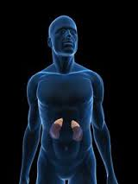
أدخلت المستشفى عن طريق الاسعاف بعد أن وجد أن لديك مشكلة في الكلى وتحتاج إلى مزيد من الفحوص.
أعطيت ورقة للإذن بدخول المستشفى ووقعت عليها مع أنك لاترغب الدخول إلى المستشفى أصلا.
بعد دخولك إلى الجناح وفي صباح اليوم التالي جاءك ممرض وأعطاك ورقة للتوقيع عليها ، لم تفهم كل مافيها وتحتوي على إذن بالموافقة بإجراء فحص إشعاعي للكلى بالصبغة وبقيت متحيرا هل توقع أم لا،وقررت أخيرا عدم التوقيع وطلبت حضور الطبيب.
حضر طبيب الامتياز وحاول أن يشرح لك وبين أنها أشعة عادية وبسيطة وليس منها مشاكل ووقعت عليها دون أن تفهم الأمر بوضوح.
عندما أخذت إلى قسم الأشعة ذكلر لك أن الأشعة ستكون بالصبغة وأن لها مضاعفات فرفضت الأشعة (أنا ماكنت عارف إن فيها حقن وسموم وبلاوي.......).

Slide 32
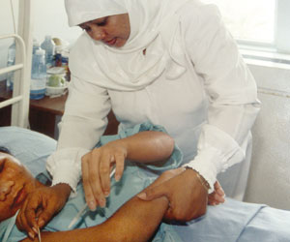
تدخل إلى غرفة المريض وتطلب منه التوقيع وأنت مستعجل جدا.
وعندما يطلب حضور الطبيب تبدي امتعاضك(عدم ارتياحك، وانزعاجك ) ويمكن أن تقول : أووف.

Slide 33
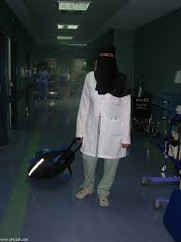
المريض أدخل إلى الجناح بسب مشاكل في الكلى وستعمل له أشعة للكلى بالصبغة.
تقترب من المريض "أبوحسن" و بلباقة تطلب منه التوقيع لإجراء الأشعة وتقلل من خطورتها وأنه ليس لها مضاعفات مهمة.
يوافق المريض على التوقيع وتخرج من الغرفة.

Slide 34
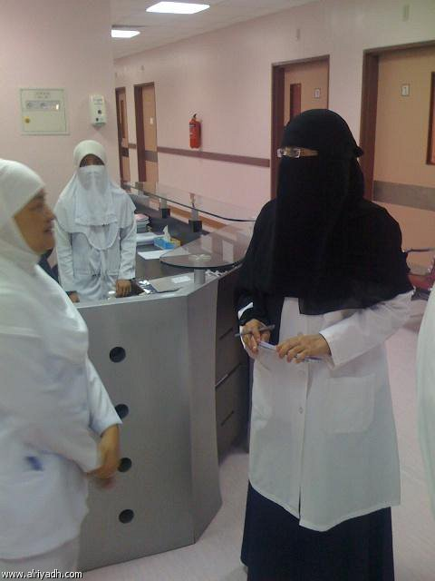
المريض الذي أمامك يحتاج إلى أشعة بالصبغة وأنت مشغول ولديك مرض آخرون ينتظرون.
تحاول أن تشرح للمريض عن الأشعة وتركز على أن لها مضاعفات ومنها الحساسية الشديدة وقد تحدث مضاعفات أخرى.

Slide 35
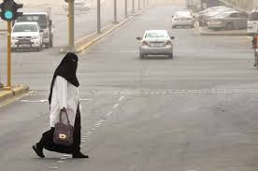
Thank you

